Slide 1
Apolo
Java 概論期末專題
Team14
1031511 陳哲賢
1031416 呂學承

Slide 2
一、簡介
Apolo是一款音樂節奏遊戲，遊戲名稱取自希臘神話的音樂之神阿波羅(Apollo)，我們想要做的是一款靈活性較大的音樂遊戲，我們會提供讓使用者自行匯入喜歡的音樂，並透過我們軟體內部的分析後生產出一個相對應的遊戲關卡。

Slide 3
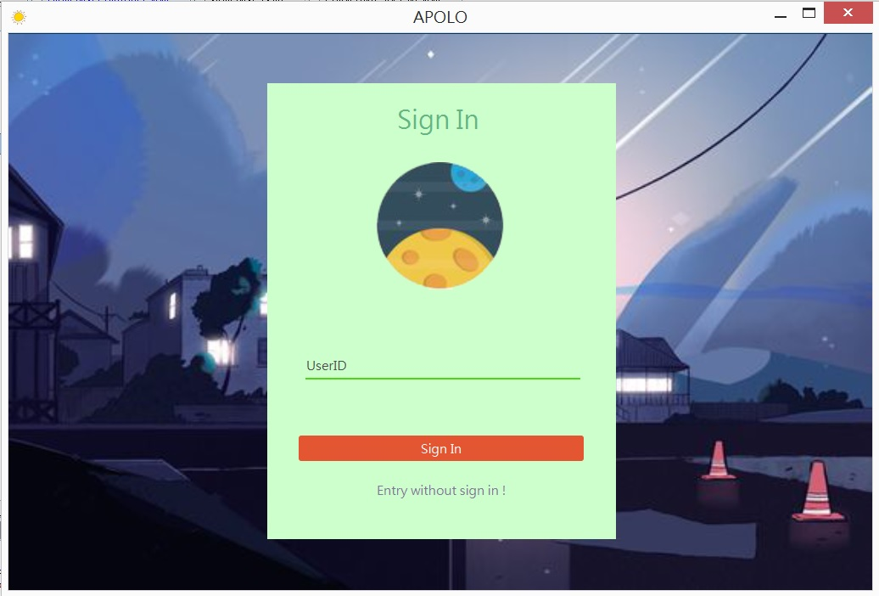
Sign in or entry by guest

Slide 4
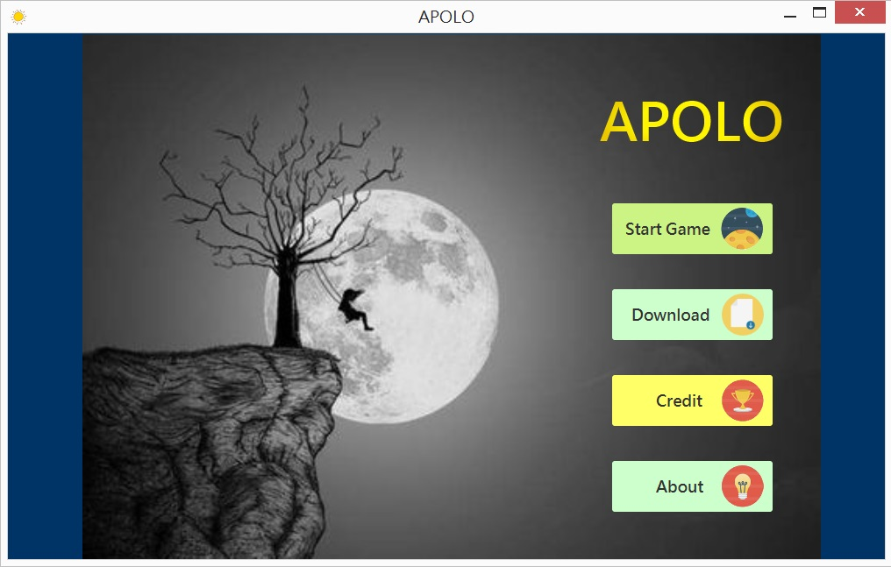
Main menu

Slide 5
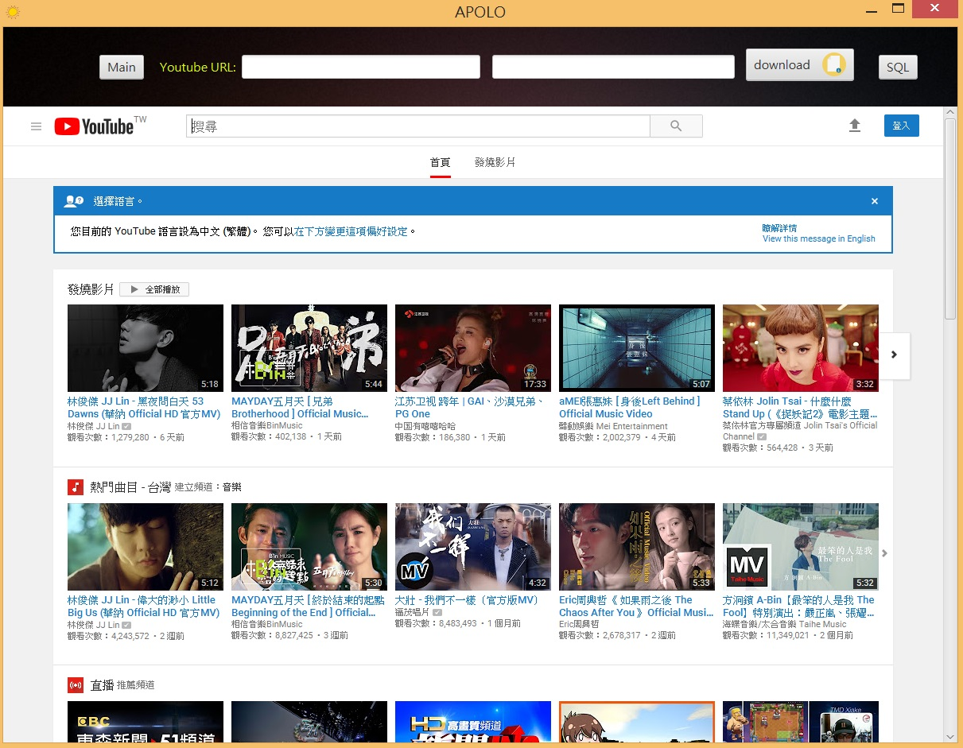
Download

Slide 6
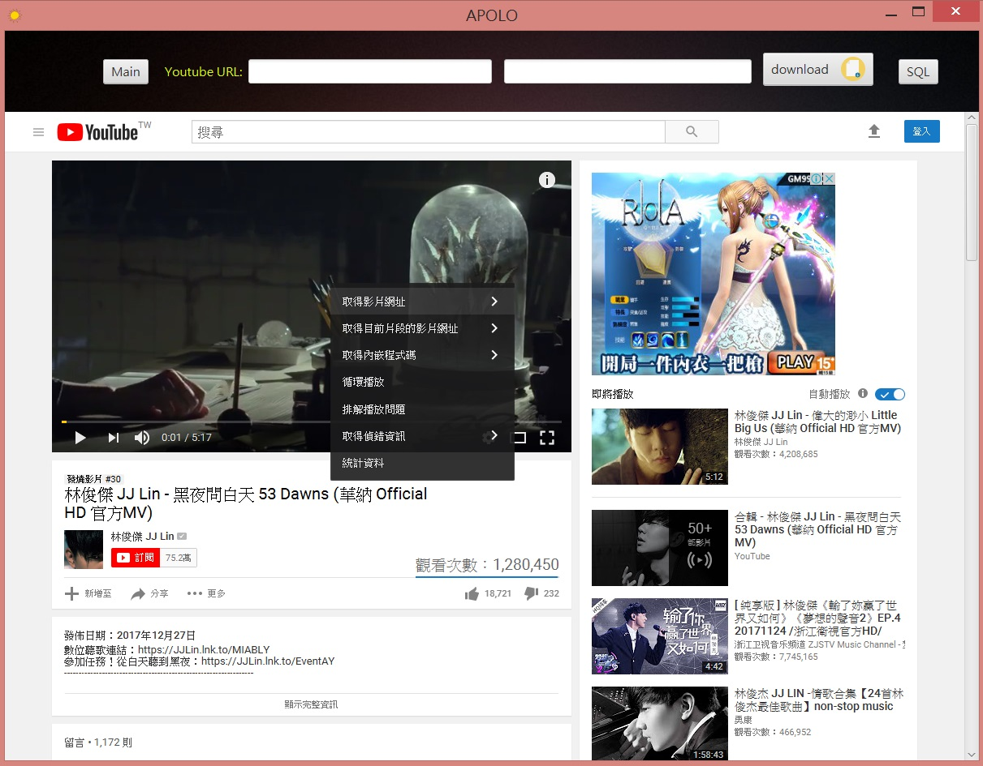
Get URL

Slide 7
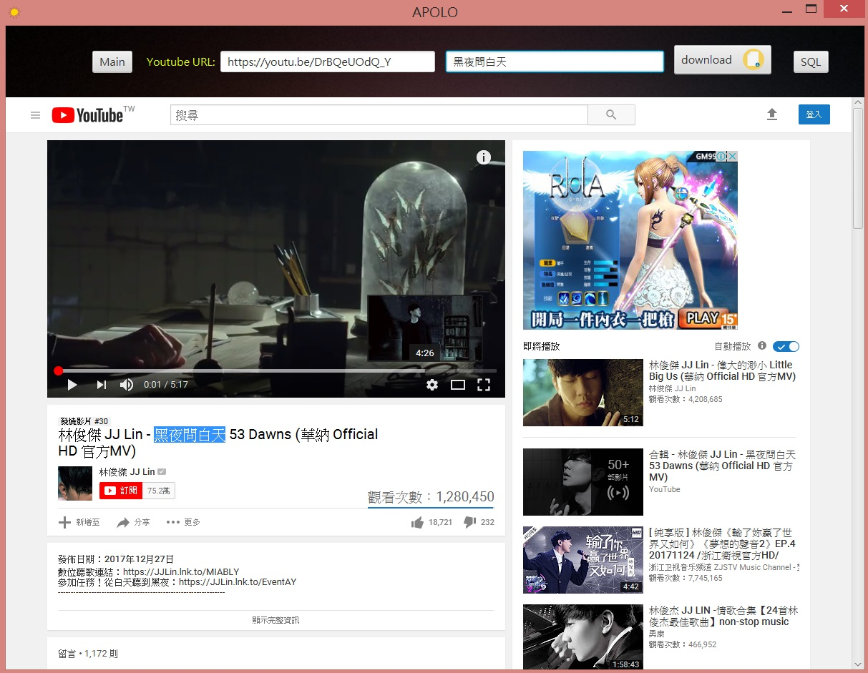

Slide 8

Download page

Slide 9
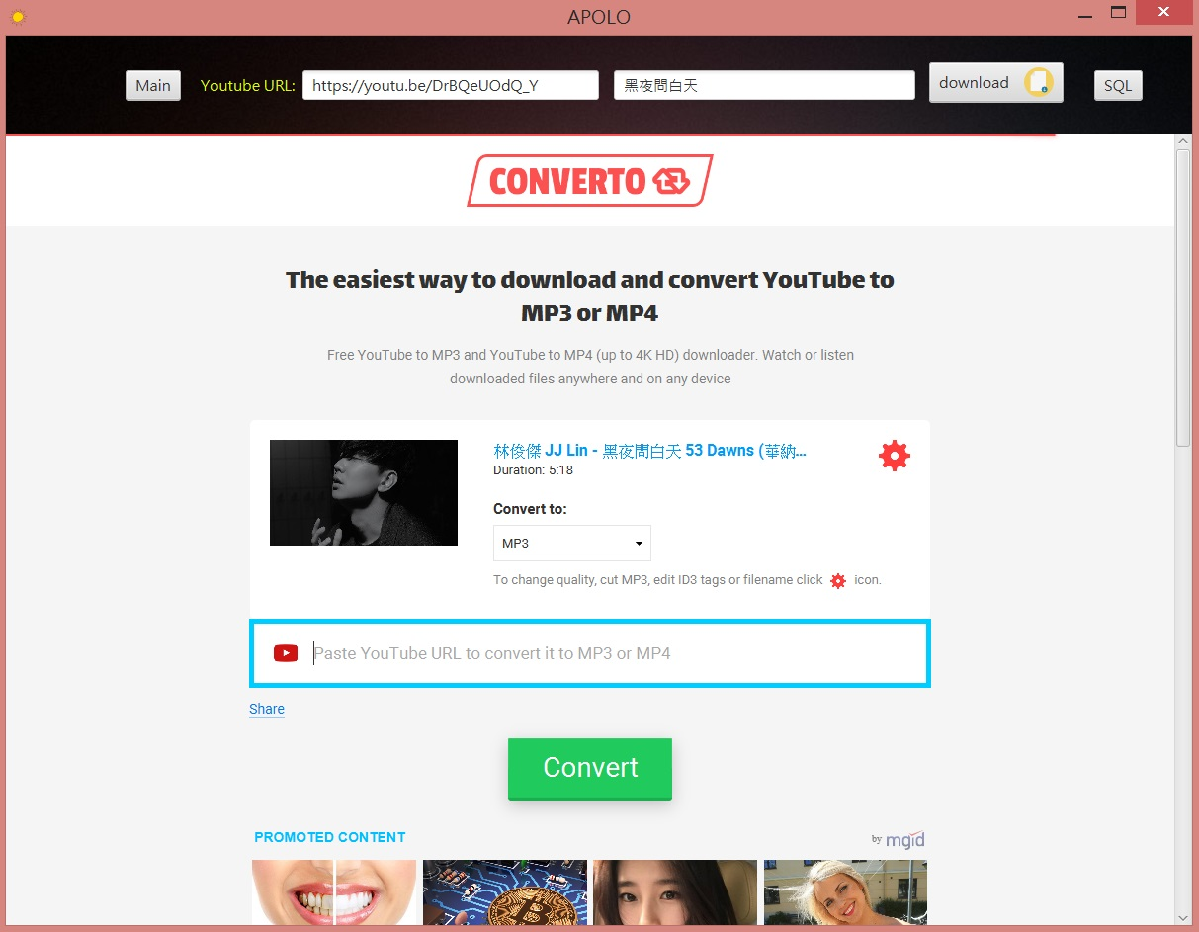
Convert to MP3

Slide 10

Copy the link

Slide 11
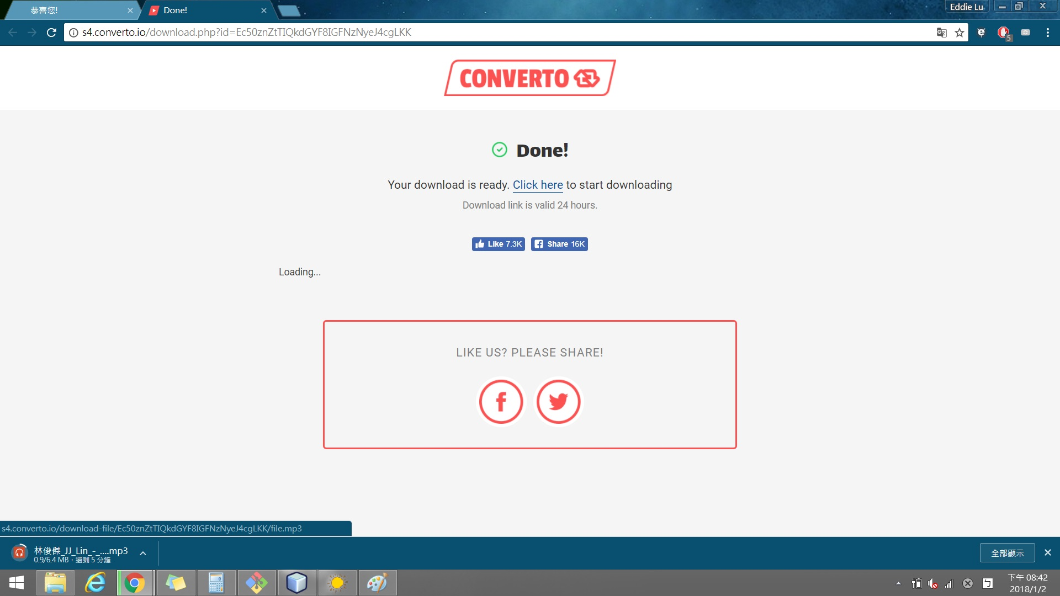
Paste on browser and click “Click here”

Slide 12
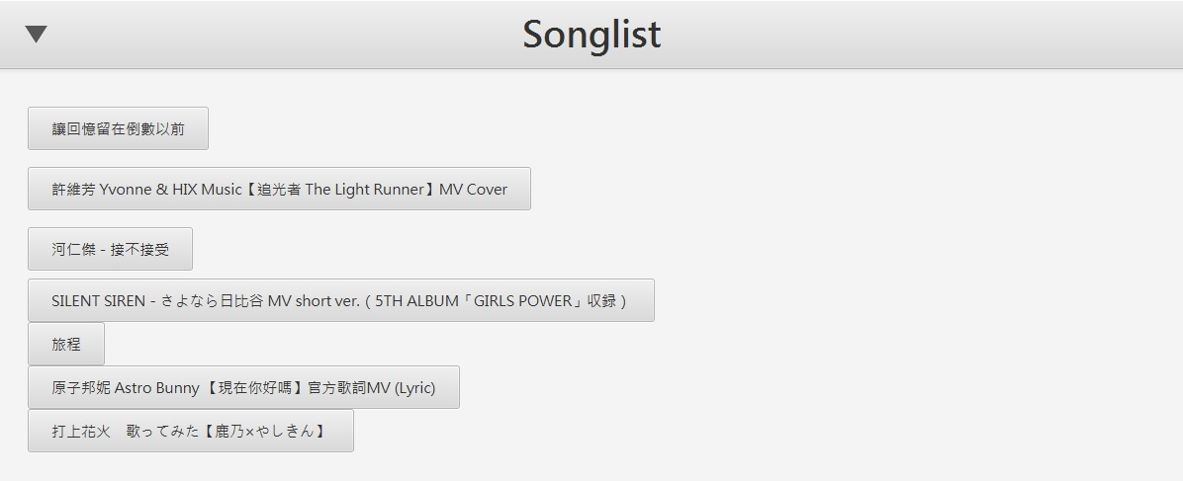
Choose the song

Slide 13
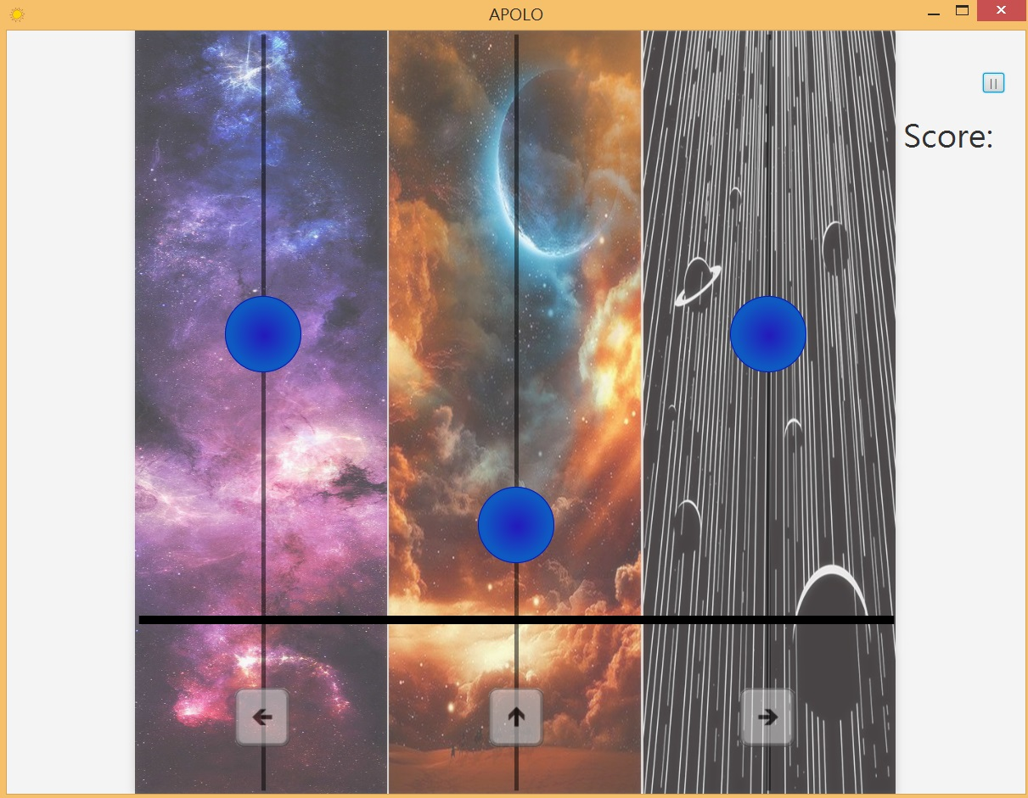
Game page

Slide 14
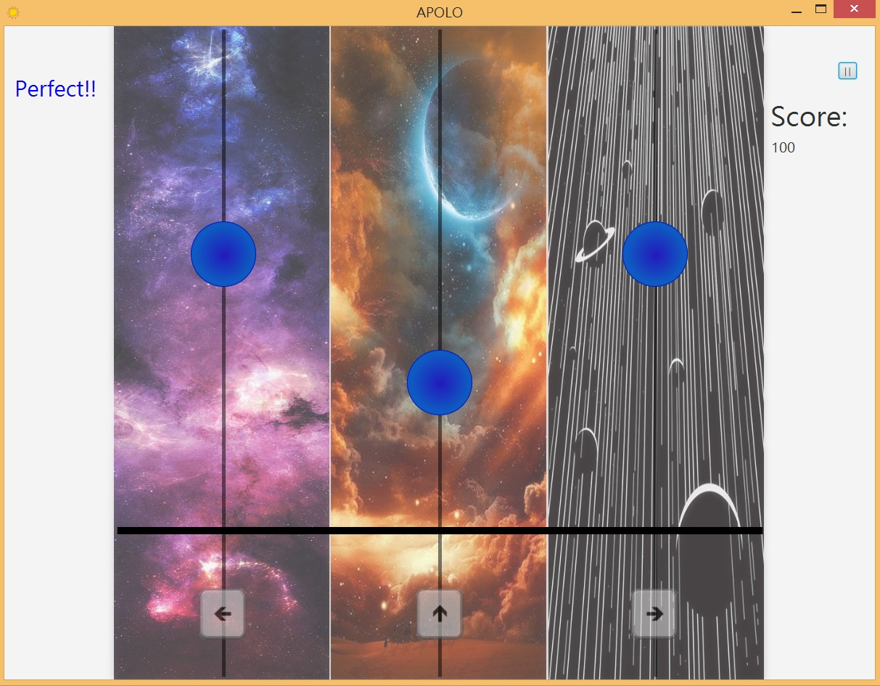
Score

Slide 15
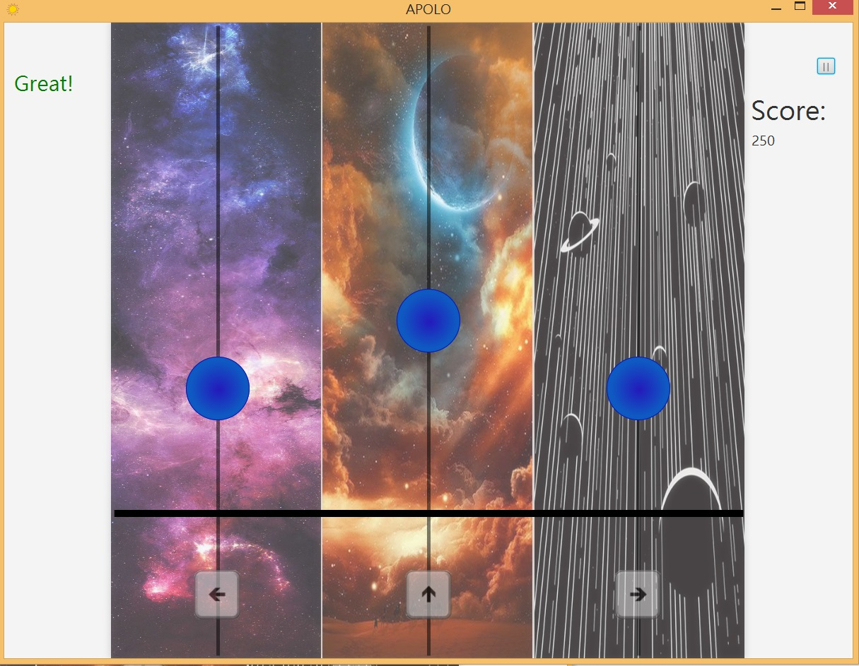

Slide 16
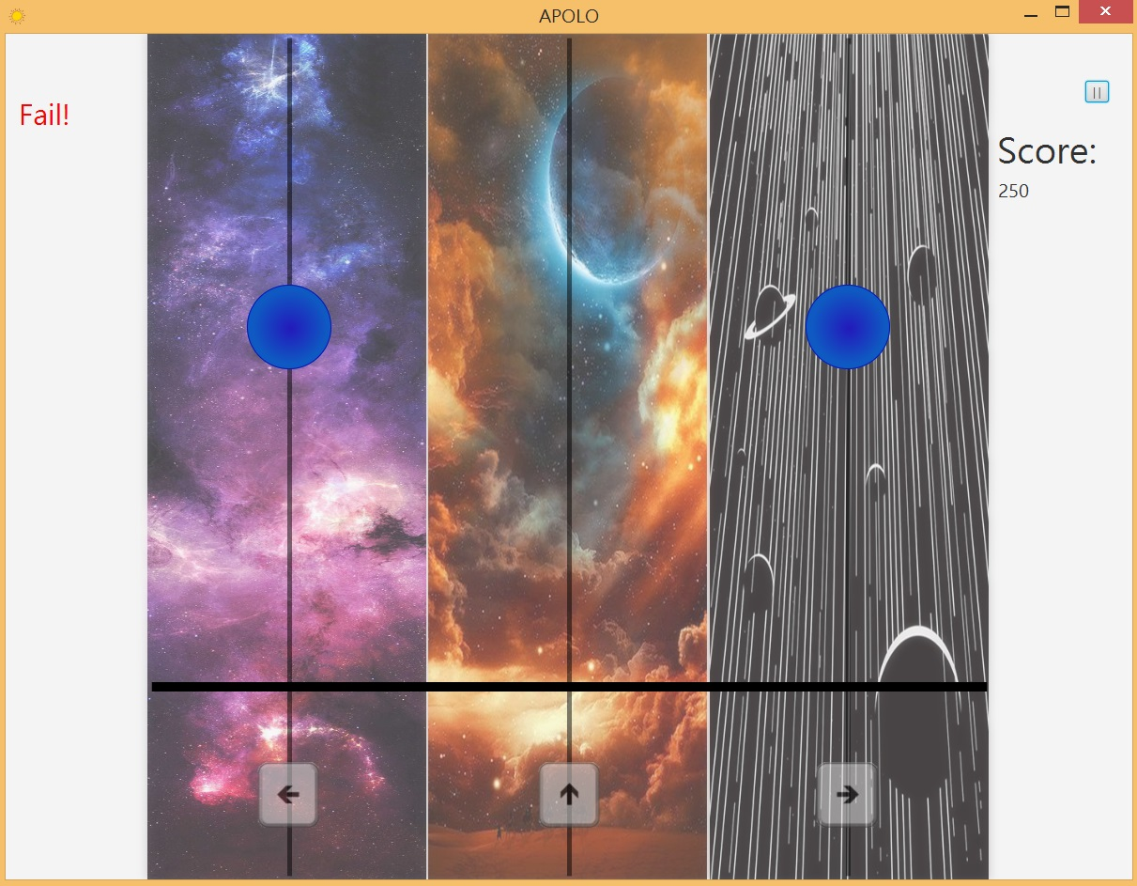

Slide 17
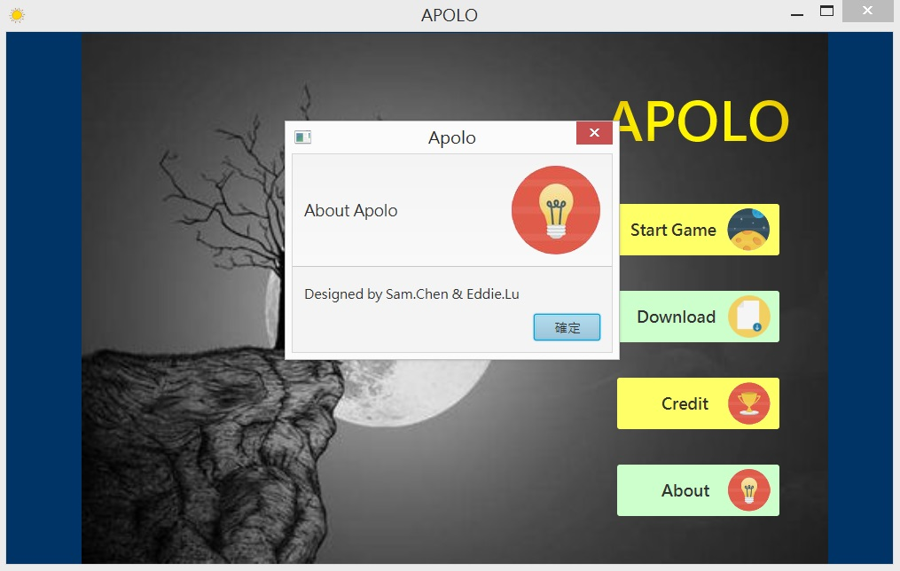
About

